Slide 1
ИЗРАБОТКА НА ПРОГРАМИ СО СТРУКТУРА ЗА ПОВТОРУВАЊЕ
Тема: Креирање едноставни програми

Slide 2
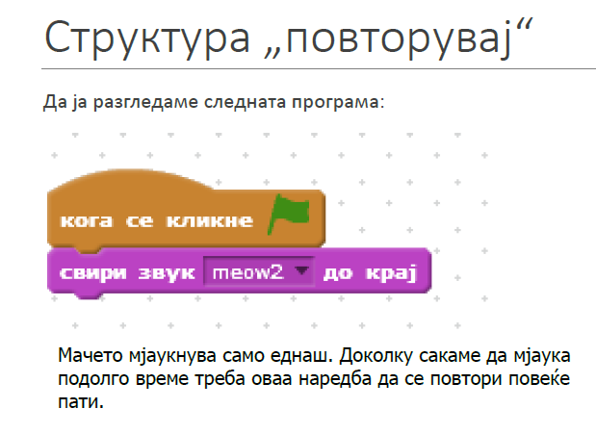

Slide 3
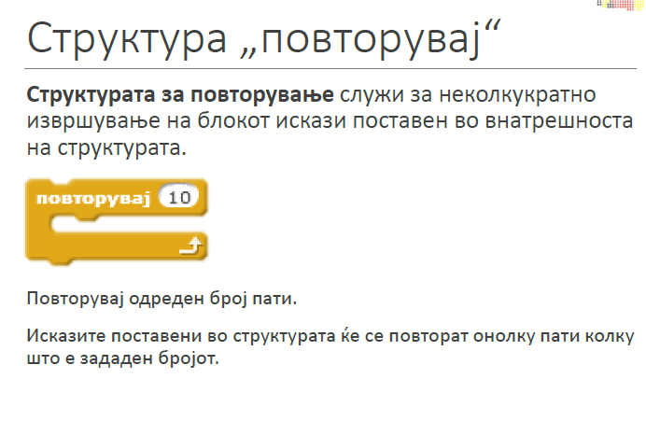

Slide 5
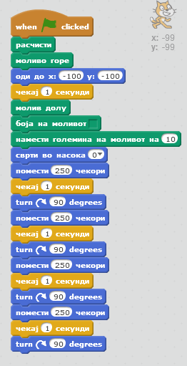
Структура - Повторувај
Се навраќаме на програмата за цртање квадрат.
Дали има наредби кои се повторуваат?
Колку пати?
Командите се
повторуваат 3 пати

Slide 6
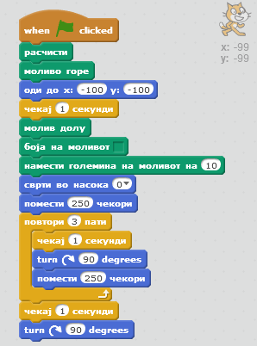
Промена на програмата

